Slide 1
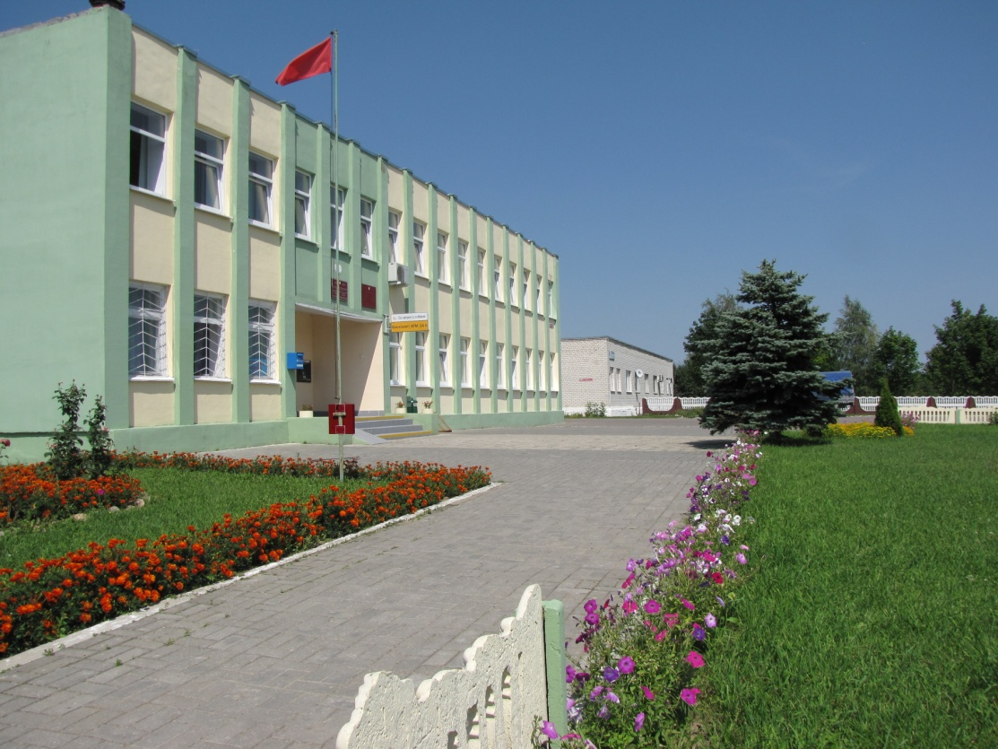
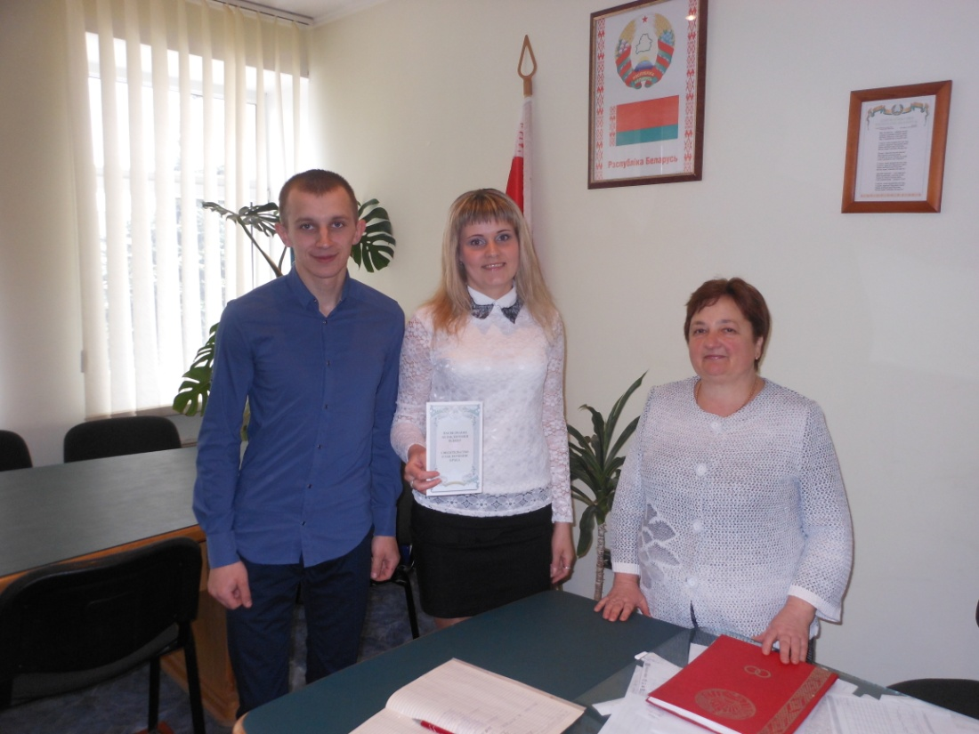
Исторические аспекты развития работы ЗАГС
в Конюховском сельском Совете

Slide 2
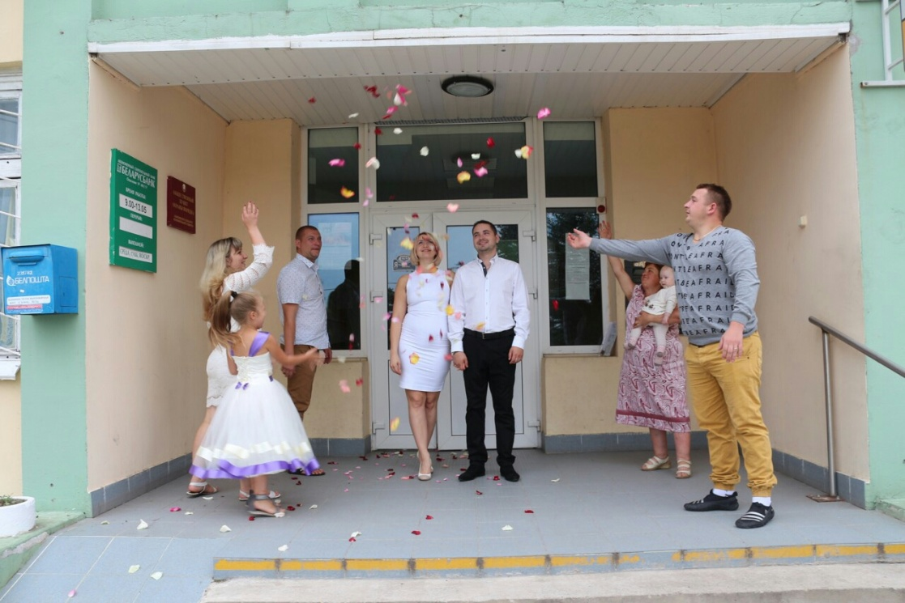
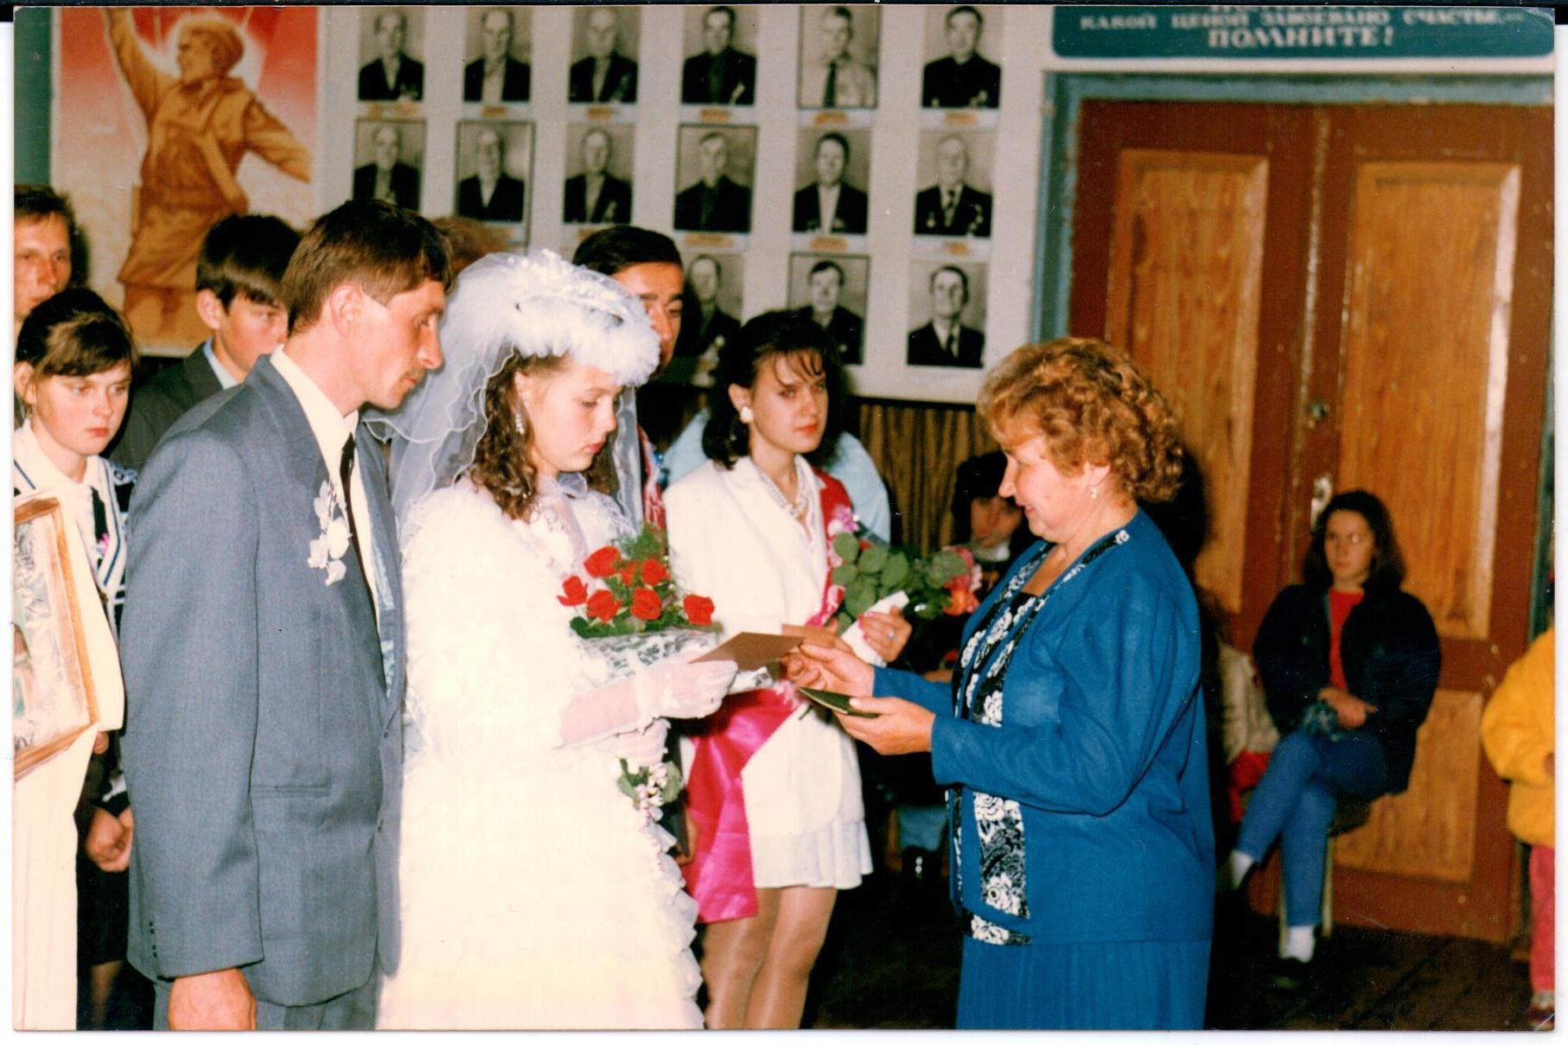
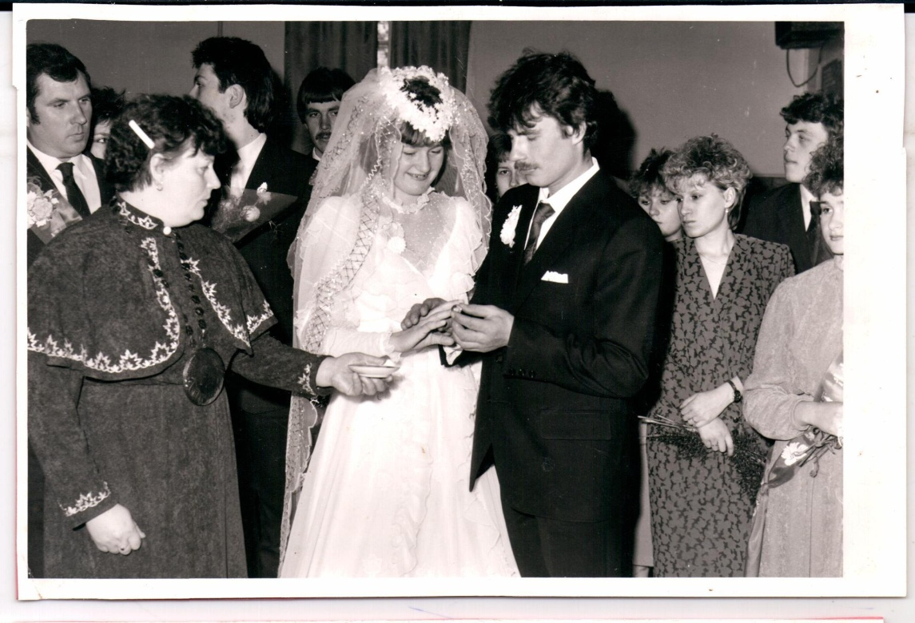
Время рушит гранитные замки
И заносит песком города.
Но для нас в век сети Интернета,
Не имеют значенья года.
Мы уйдем вглубь веков поколений,
Перероем архивы до дна.
И для будущих наших потомков
Восстановим родных имена.

Slide 3
Открываем страницу истории Конюховского сельского Совета
Год 1940 – тогда ещё Глебовичский сельсовет, в который входили деревни: Глебовичи, Грайно, Жорновка, Козлы, Конюхи, Могиляны, Одла, Плебановцы, Саросеки.
С 1940 по 1941 год Глебовичский сельсовет в составе Крынковского района Белостоцкой области.
С 20 сентября 1944 – в составе Берестовицкого района
С 25 декабря 1962 – в составе Свислочского района
С 30 июля 1966 – опять в составе Берестовицкого района.

Slide 4
История Конюховского сельского Совета
12 ноября 1973 года Глебовичский сельсовет переименован в Конюховский.
15 января 2014 года к Конюховскому присоединяется Макаровецкий. Так образовался существующий в настоящее время Конюховский сельский Совет. Площадь земель в настоящее время составляет 11673.3 га. На территории сельсовета расположено 29 населенных пунктов. Численность населения составляет около 1600 человек.

Slide 5
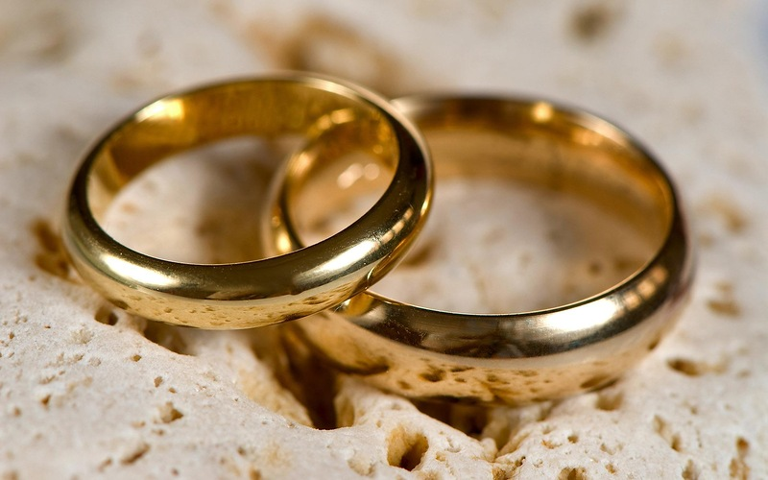
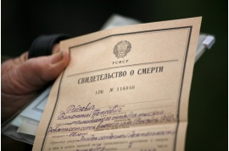
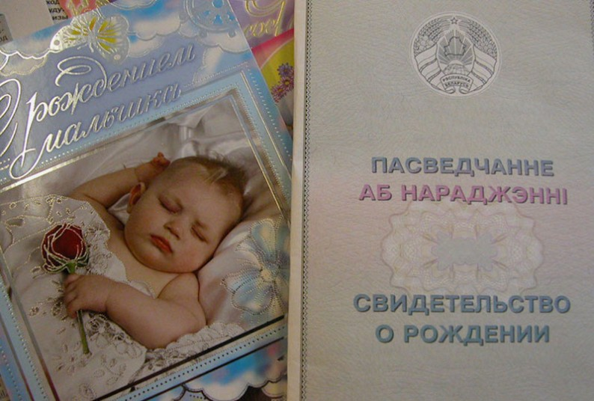
Родился ребёнок, выбрали имя, нужно зарегистрировать – идут в сельский Совет; случилась беда – умер близкий человек – идут в сельский Совет. Здесь вас выслушают, посочувствуют, поддержат добрым словом, помогут, используя профессиональные знания и психологические навыки.

Slide 6
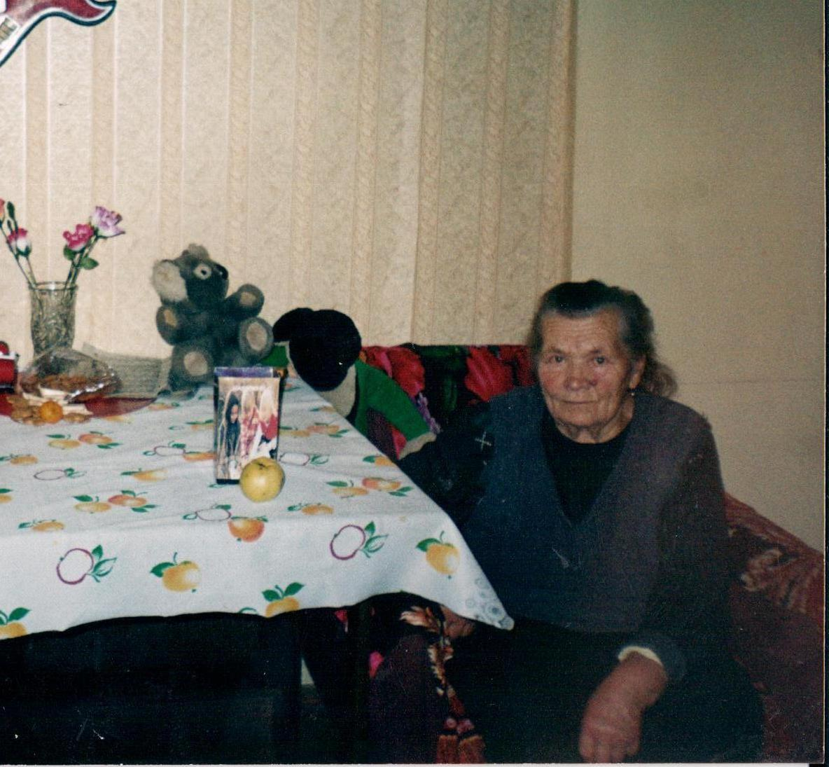
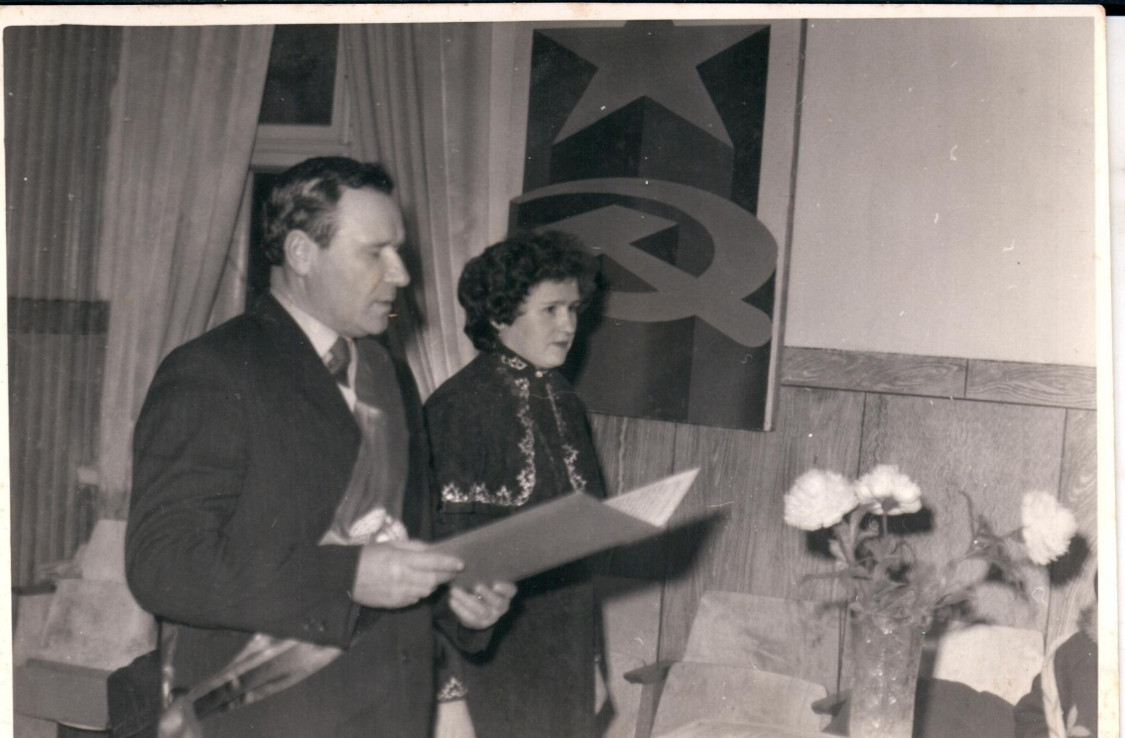
В разное время роль секретаря исполняли:
Горлова С.М.
Горлова Софья Михайловна
Левоневич Виктория Алёйзовна
Павлова Людмила Ивановна
Бобко Раиса Михайловна
Куликовская Люцина Станиславовна
Куркеж Фаина Ивановна
Варченя Валентина Ивановна
Хомко Зинаида Михайловна
Казакевич Нина Михайловна
Гуж Алла Николаевна
Заневская Людмила Николаевна
Левоневич В.А.

Slide 7
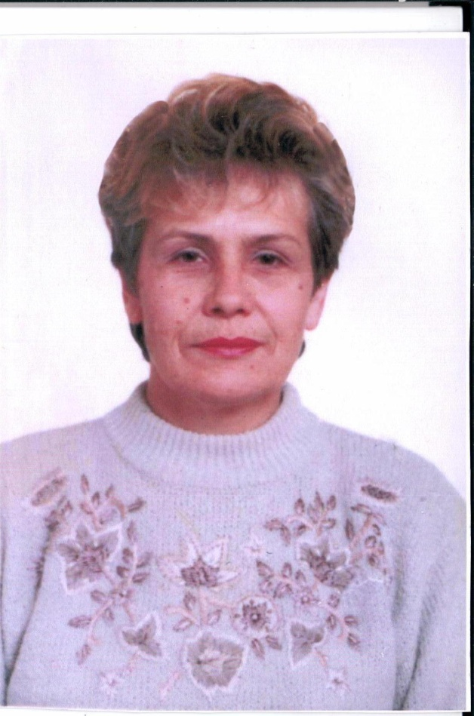
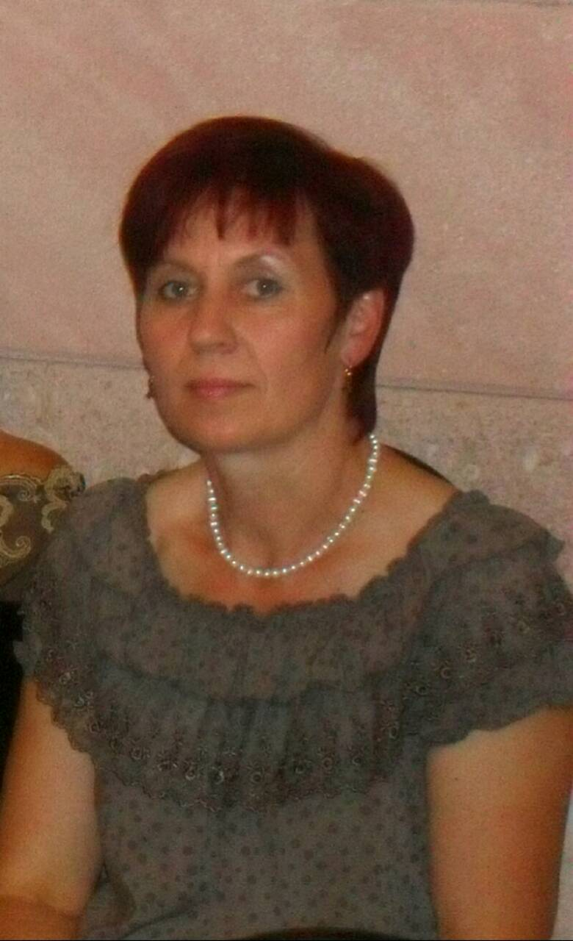
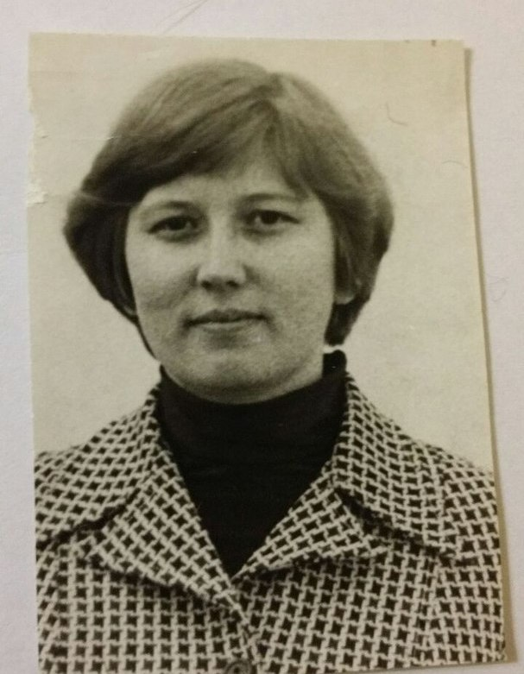
Павлова Л.И.
Бобко Р.М.
Куликовская Л.С.
Варченя В.И.

Slide 8
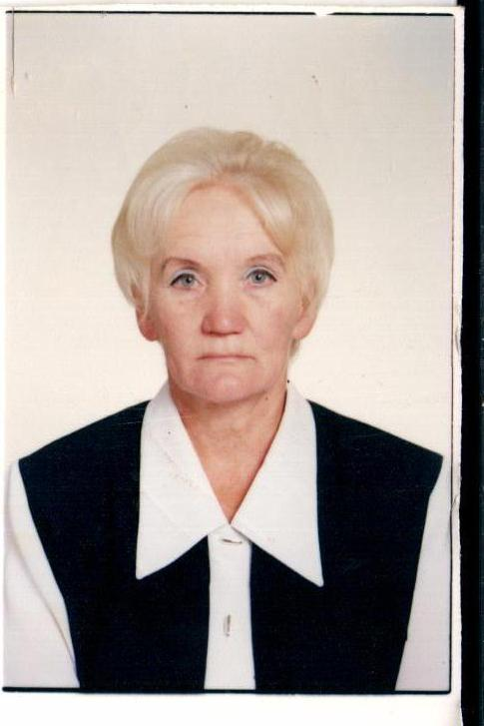
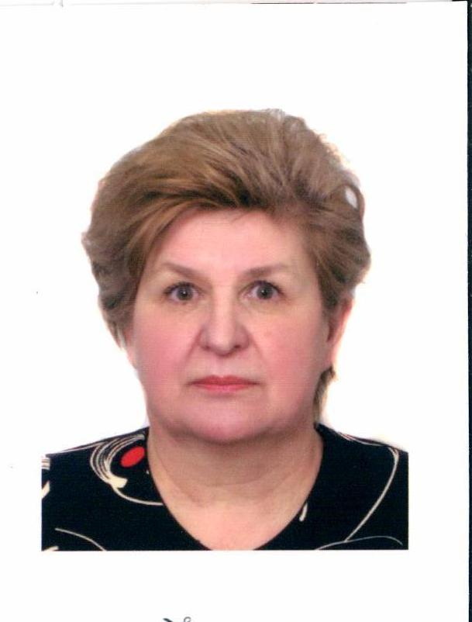
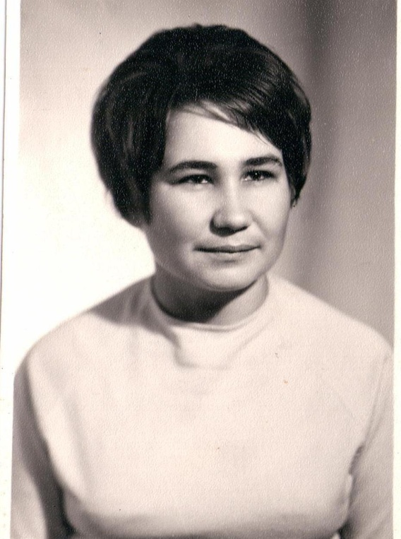
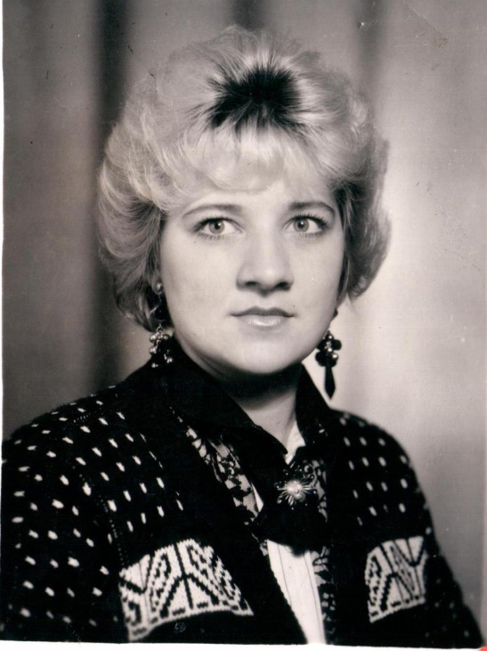
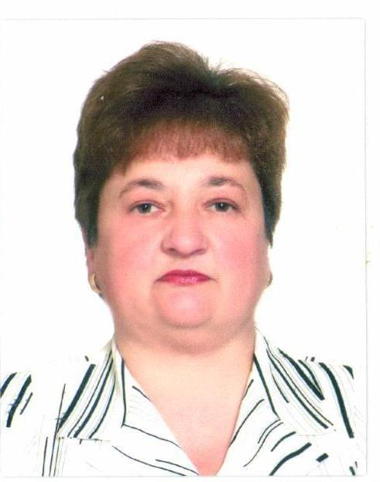
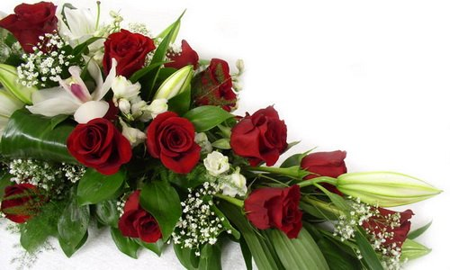
Куркеж Ф.И.
Хомко З.М.
Казакевич Н.М.
Гуж А.Н.
Заневская Л.Н.

Slide 9
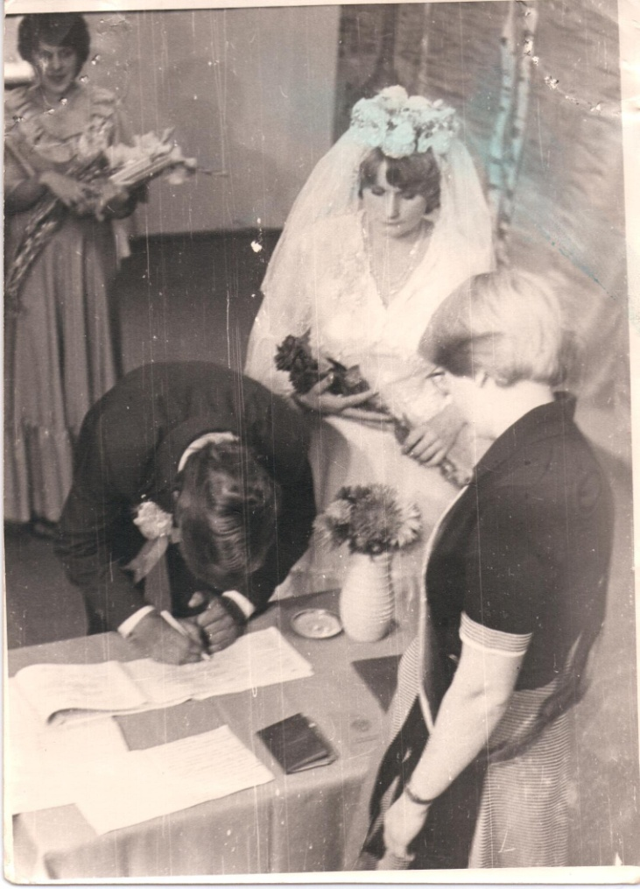
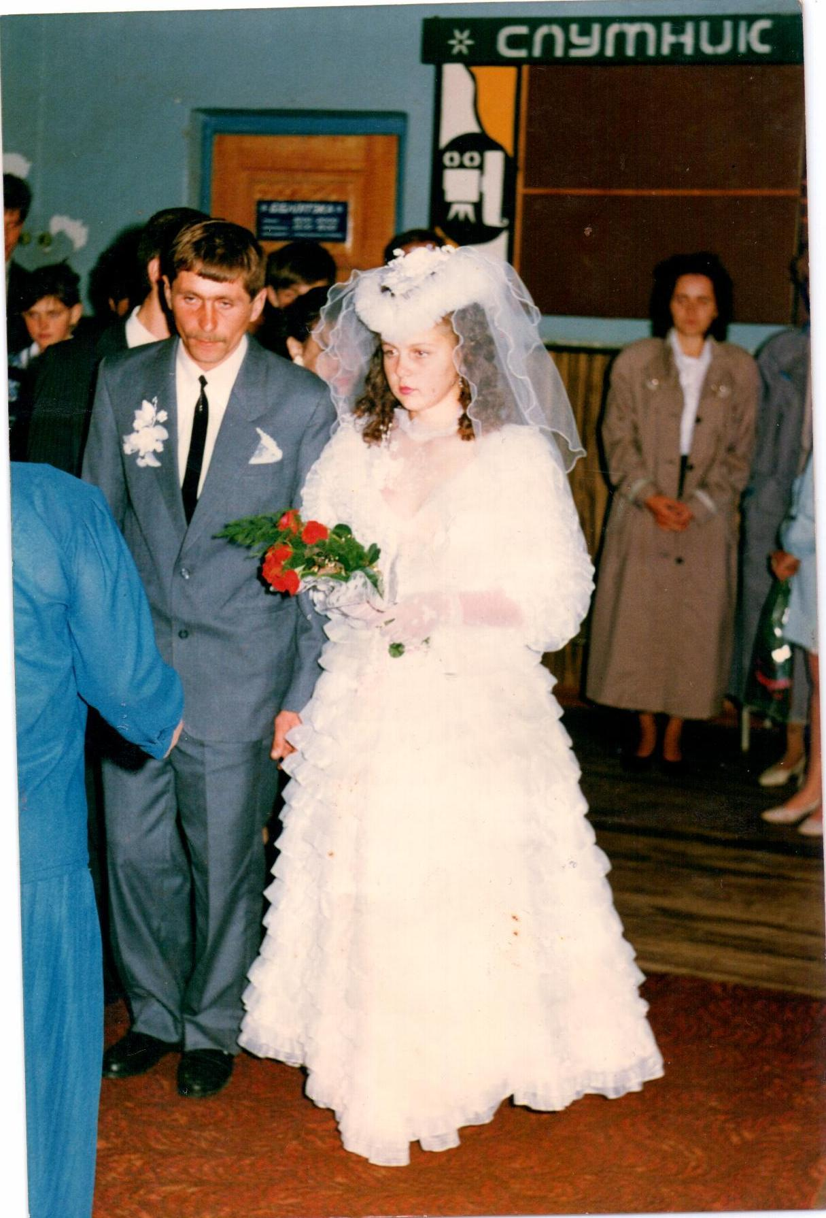
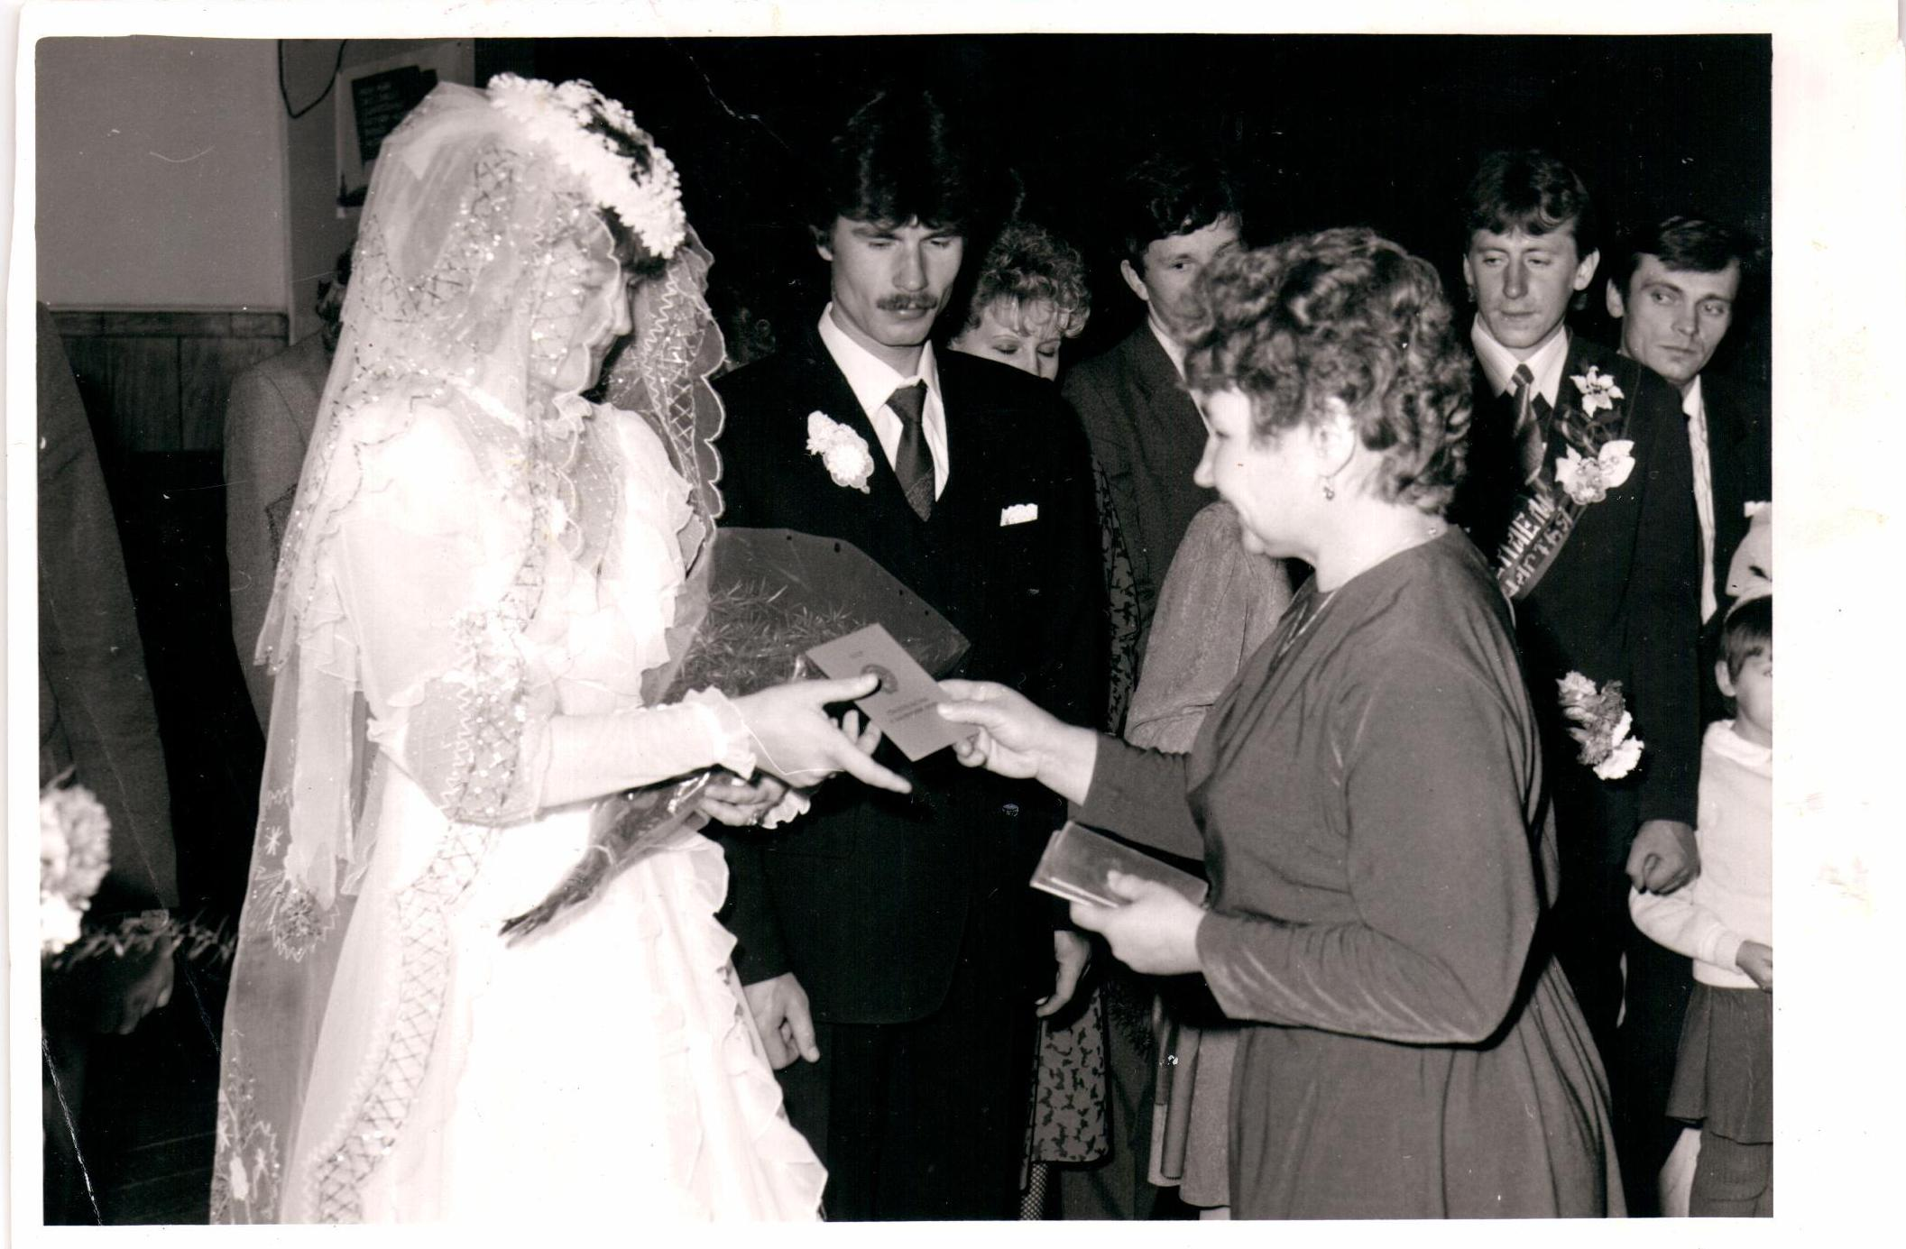
Соединять любящие сердца узами брака – одна из обязанностей работников сельсовета

Slide 10
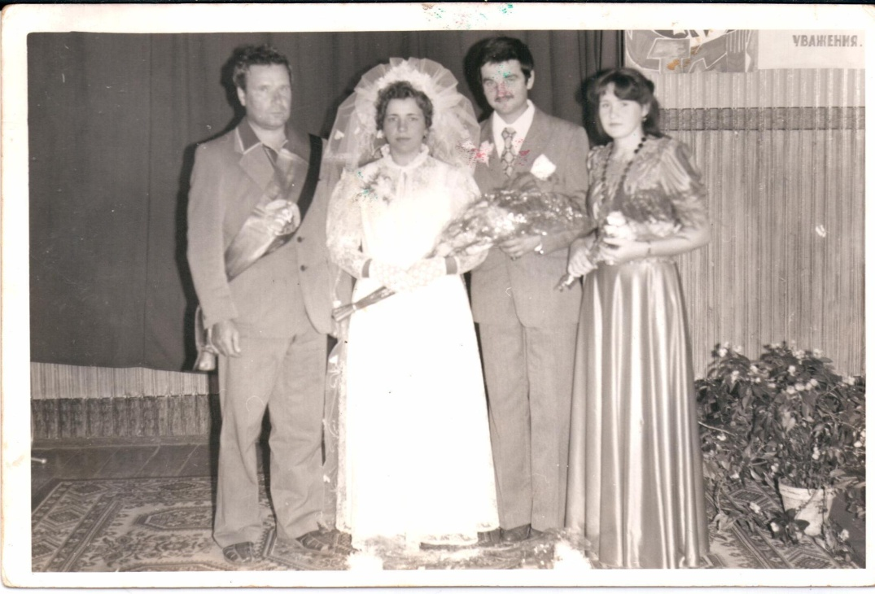
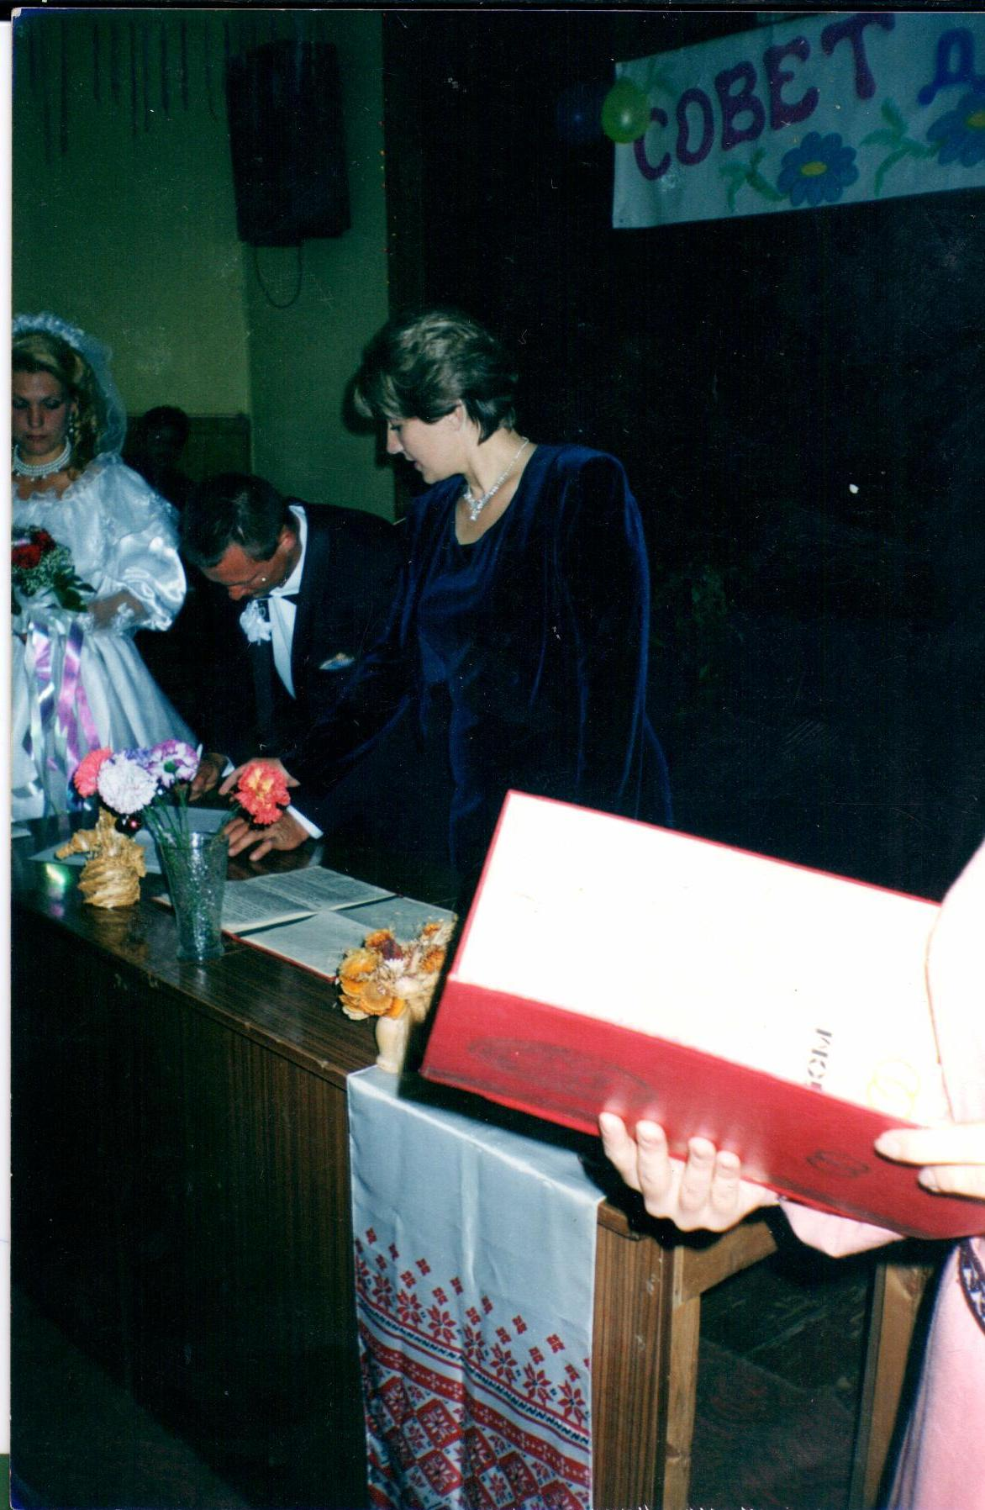
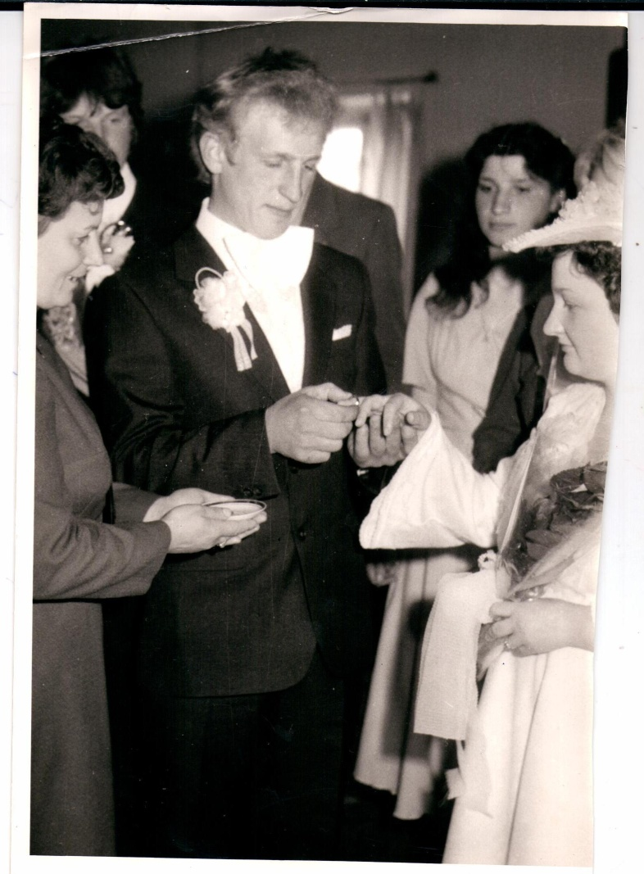
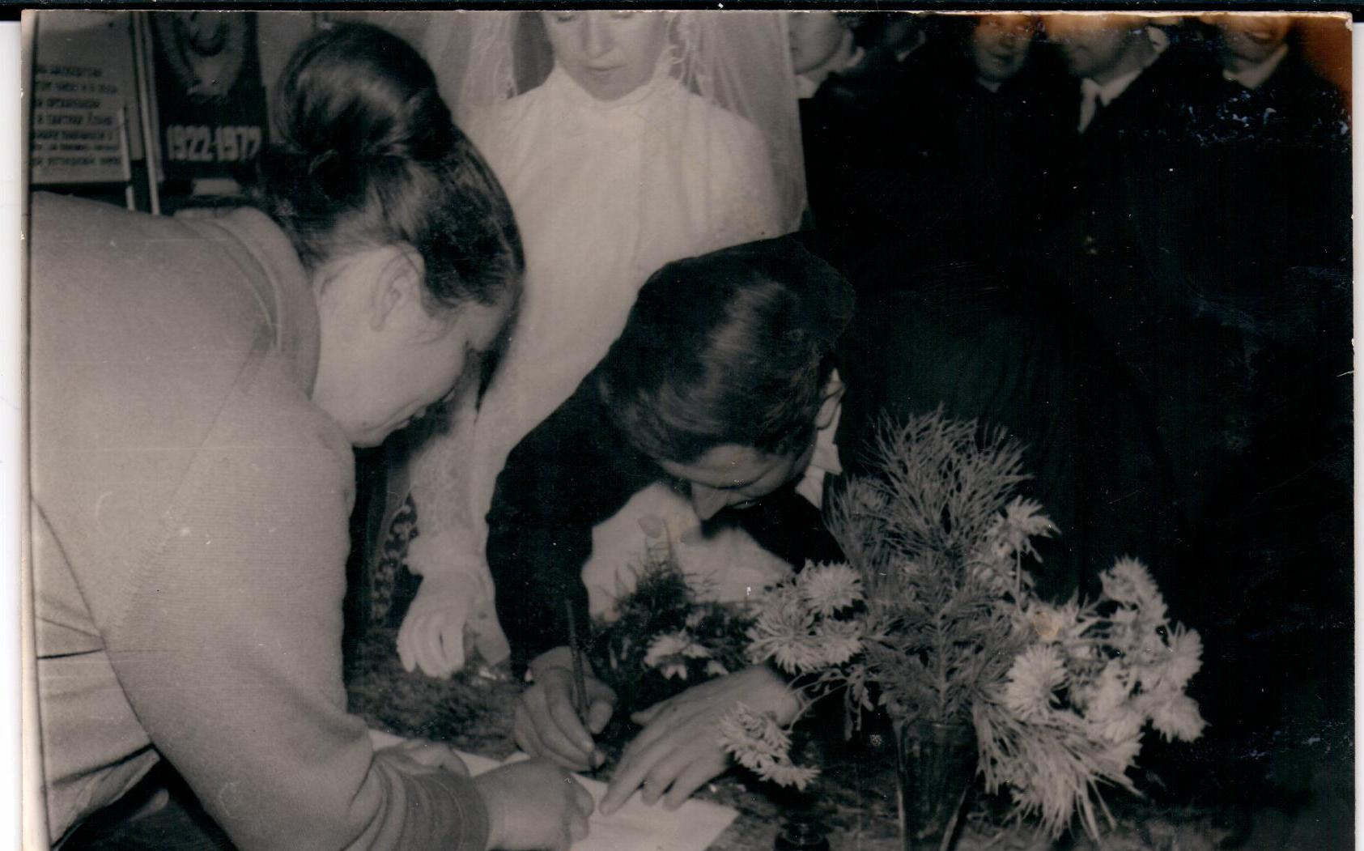
Семья – это самое дорогое, что есть у человека, основа и смысл нашей жизни. Так важно в непростые, насыщенные событиями времена находить надёжную опору в своей семье, ощутить поддержку самого родного и близкого любимого человека, делить с ним все будни и праздники.

Slide 11
18 декабря 1917 года – День образования органов ЗАГС
Отдел загс Берестовицкого районного исполнительного комитета – наш методический центр. Все мы понимаем, как важна работа сотрудников загса, как важен их профессионализм. Объем работы районных отделов загс, бесспорно, шире чем регистрация в сельских Советах. Рождение, смерть, заключение брака, расторжение брака, установление отцовства, усыновление, перемена имени.
Мы поздравляем с эти праздником бывших и настоящих работников отдела ЗАГС Берестовицкого райисполкома. Благодарим их за помощь, поддержку, понимание и желаем ПРОЦВЕТАНИЯ!

Slide 12
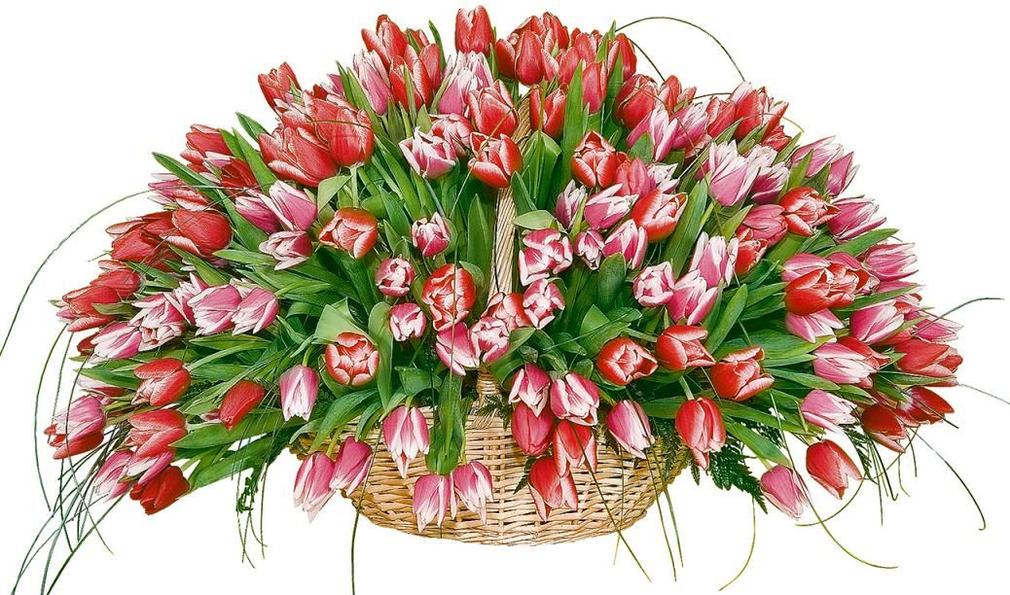
СПАСИБО ЗА ВНИМАНИЕ!
Жизнь души на земле не кончается,
Свет любви не рождается вновь.
В кругу вечности всё повторяется,
Мы – творцы! Мы есть Божья любовь!
Неподвластна пространству и времени
Память сердца в душах живых,
Создавая связь неразрывную
И в духовных мирах и земных.

